Slide 1
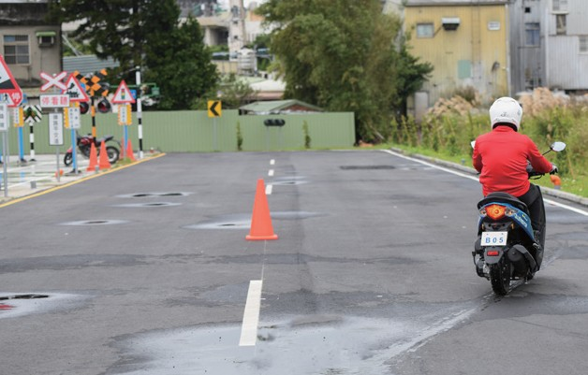
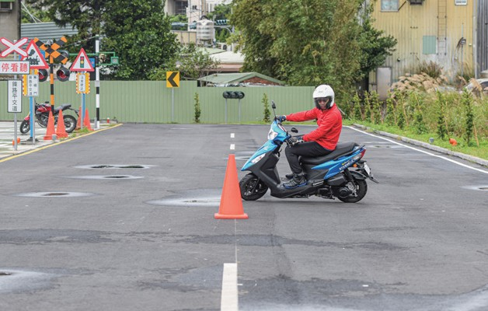
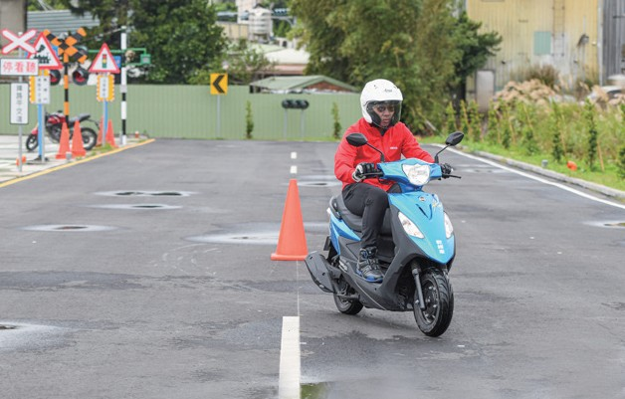
應用駕駛
圖片示範：8 字型轉彎
1. 進彎前煞車減速
2. 彎中等速，轉頭看向出彎點
3. 出彎確認安全後加速
紅色虛線圖示 1：進彎前煞車減速
藍色實線圖示 2：彎中等速，轉頭看向出彎點綠色實線圖示 3：出彎確認安全後加速
61

Slide 2
5
目 的 學習安全的坡道行駛方式
應用駕駛
坡道行駛
方 法 坡道行駛、起步及停止練習
【規定時數 1 小時】
指導要領
指導內容
說明：如何安全於坡道行駛
上坡與下坡時車輛重心的差異，起步、行駛、停止的動態與平面不同。 ( 一 ) 上坡：車輛重心向後，稍微增加後煞比重。
起步：使用後煞車避免車輛向後滑，輕加油門至車輛開始往前
，釋放後煞車完成起步。
行駛：上坡會自然減速，可善用回油門滑行控制車速，以減少煞車 使用。
停止：前後煞車同時使用，前後煞車比例接近，煞車停止距離 較平面短一些。
檔車：與第二單元基本駕駛 4-1. 起步與停止之檔車操作方式相 同；行駛時可使用較低檔位維持速度；停止方式前後煞車 比例接近。
較陡的坡頂有視線死角，應減速通過。 ( 二 ) 下坡：車輛重心向前，稍微增加前煞比重。
起步：使用後煞車避免車輛向前滑，輕加油門至車輛開始往前， 釋放後煞車完成起步。
62

Slide 3
應用駕駛
指導要領
指導內容
說明：如何安全於坡道行駛
行駛：下坡會自然加速，應適時分段煞車減速，若持續煞車可 能造成煞車失靈。如有發現煞車力減弱效果變差時，應 立即靠邊停車，待煞車冷卻正常再繼續行駛。
停止：前後煞車同時使用，前煞車比例大過後煞車，煞車停止 距離較平面長一些。
檔車：與第二單元基本駕駛 4-1. 起步與停止之檔車操作方式相 同；行駛時使用與上坡相同檔位可抑制速度增加，應適 時分段煞車減速，不可按壓離合器滑行；停止方式前煞 車比例大過後煞車。
分別於上坡、下坡道練習，讓學員體驗起步、行駛、停車的差異。
訓練：利用上、下坡道練習
注意事項：速度控制與離合
器操作
在上坡、下坡與平面不同的狀況下，學員能夠穩定的控制速度。
場地：駕訓班模擬道路或考
場
63

Slide 4
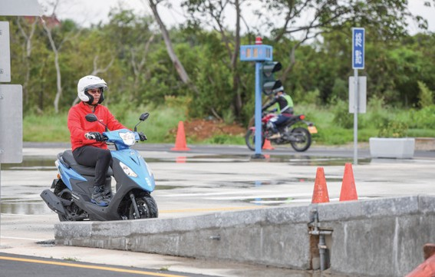
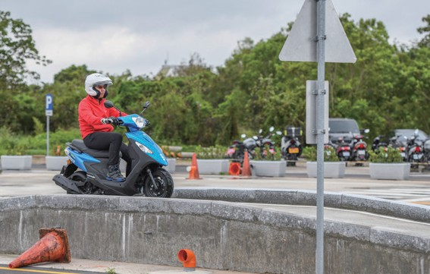
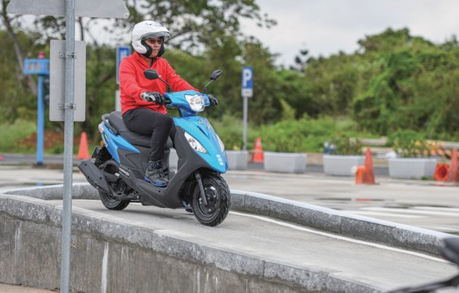
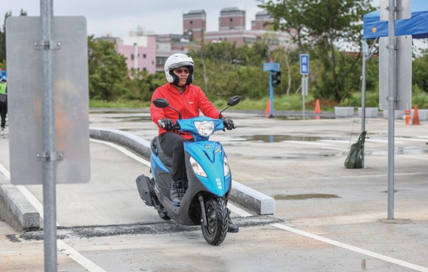
應用駕駛
圖片示範：坡道行駛
1. 上坡起步
2. 上坡停止
3. 下坡起步
4. 下坡停止
64

Slide 5
四 防禦駕駛
防禦駕駛
1、危險預知
2、安全速度
3、安全距離
4、視野死角
5、錯覺
6、內輪差
65

Slide 6
1
目 的 學習如何發現道路上的危險並避免
判斷道路上的各種狀況與因應練習
教導學員養成正確的習慣
防禦駕駛
危險預知
方 法
【建議時數 0.5 小時】
指導要領
指導內容
說明：如何正確判斷狀況確 保安全
道路上有各種不同的狀況需要因應，駕駛人應該隨時做好準備。 ( 一 ) 當公車在公車站牌附近時：
公車車輛動態：可能停靠公車站牌、起步駛出、變換車道。
公車遮蔽視線：其他的車輛或行人被公車遮蔽看不到。
公車乘客動態：下車後可能從公車前突然出現。 ( 二 ) 平常應該做些什麼？
蒐集前方資訊：視線看遠擴大視野，有看不見的地方時應先 回油門或煞車減速。
蒐集後方資訊：每 5~10 秒看一次照後鏡，確認後方車輛距離 與車道狀況。
掌握四周環境：養成蒐集資訊的習慣，遇到狀況時才知道哪 裡有安全空間。
66

Slide 7
防禦駕駛
指導要領
指導內容
觀念：發現危險與預判危險
危險預知是困難的，即便是已經有多年經驗的駕駛人仍可能因判斷錯誤 或疏忽而導致事故。
第一時間能發現危險：像是公車車輛動態與遮蔽視線的危險。
第二時間要預判危險：像是公車乘客下車後的動態。
養成良好習慣：確保有安全空間能減速或提前變換行駛路線。
危險預知需要一定程度的駕駛經驗，教練也可以利用機車危險感知教育 平台教學。
請學員分享曾遇到或看到的相關事故，以各當事人角度討論如何避免事故發生。
不只是發現注意，更要能思考預判，才能做到危險預知，進而預防事 故發生。
注意事項：學員能舉一反三
3. 機車危險感知教育平台：
場地：駕訓班模擬道路
機車危險感知教育平台
67

Slide 8
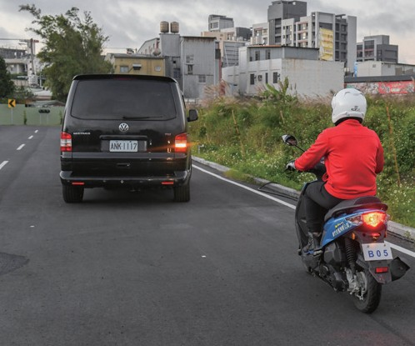
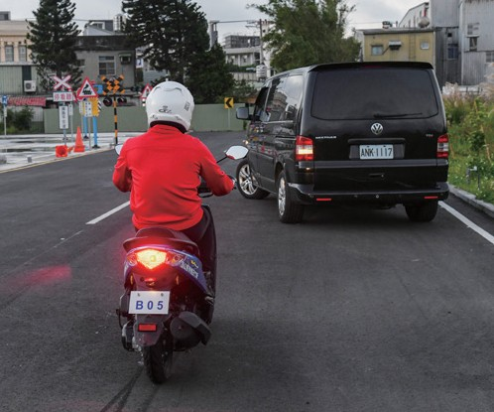
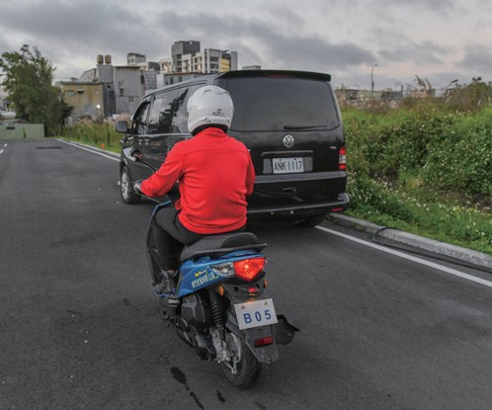
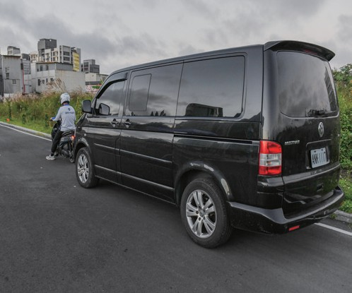
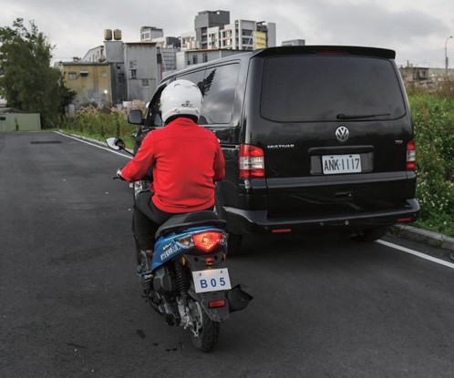
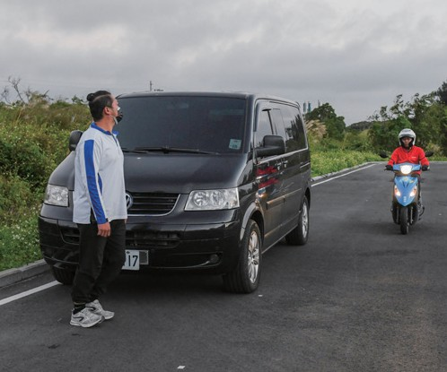
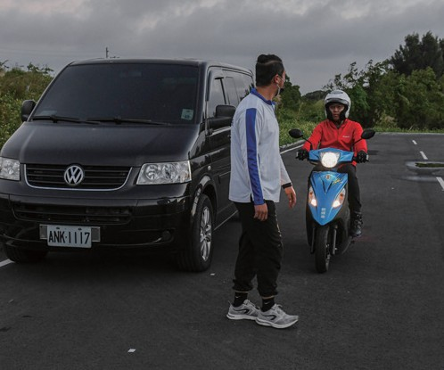
防禦駕駛
圖片示範：危險預知
1. 車輛突然靠邊停車
2. 車輛突然起駛
3-1. 車體遮蔽死角
3-2. 車輛被遮蔽
4-1. 經過車輛旁邊
4-2. 行人被遮蔽
4-3. 行人突然衝出
68

Slide 9
防禦駕駛
2
目 的 學習如何判斷安全速度
安全速度
方 法 瞭解速度與衝擊力及道路環境對安全速度的影響
【建議時數 0.5 小時】
指導要領
指導內容
說明：什麼是安全速度？
安全速度：騎乘時請依道路限速為準，並考量道路環境微調速度，以減 少速差，遇狀況時先煞車減少衝擊力。
影響安全速度的因素：
( 一 ) 速度與衝擊力：速度快衝擊力大，速度慢衝擊力小，衝擊力越大可能造成越嚴重的傷害。
以 60km/h 定速撞擊厚實混凝土牆面，約等於 5 層樓落下撞擊 地面的衝擊力。
衝擊力與速度的平方成正比：速度 2 倍時衝擊力約為 4 倍，速度
3 倍時衝擊力約為 9 倍，例如：60km/h 的衝擊力約為 30km/h的 4 倍，90km/h 的衝擊力約為 30km/h 的 9 倍。
遇到狀況時，先煞車減速能降低衝擊力與傷害，速度降低後再停止或閃避也更容易。
若先閃避而未減速發生撞擊時，將受到較嚴重的衝擊力與傷害。
觀念：如何掌控安全速度
69

Slide 10
指導要領
指導內容
防禦駕駛
( 二 ) 道路環境的差異：
速限：速限高的道路環境相對安全，速限低的道路環境相對危險 或特殊。
速差：速差越大越危險，過快或過慢的速度都會增加與車流的速 差，速差大風險高。
市區道路：速限低，車流方向複雜，有路口左、右轉、迴轉及路 邊起駛車輛，其動線交叉點多，風險高及事故多。
高、快速公路 ( 封閉型道路 )：速限高，車流方向相同，僅上下
匝道及變換車道，路口極少，其動線交叉點少， 風險低及事故少。
可利用影片分析不同道路環境的差異，讓學員學會如何判斷並選擇適合的 安全速度。
注意事項：道路環境分析
交通事故統計資料可查詢：
交通部統計查詢網
場地：駕訓班模擬道路
70

Slide 11
防禦駕駛
圖片示範：安全速度
車速與衝擊力 - 降低速度減少速差的重要性
車輛發生撞擊時的衝擊力，與當時車速有關，而且是與車速的平方成正比。
車速愈快，其撞擊後產生的危險也就成倍數提高。例如車速為 60km/h，撞擊水泥牆壁的衝擊力約相當於 14公尺高 ( 約 5 層樓頂高 ) 處落地時所受的衝擊力。
兩車對向相撞時，衝擊力等於兩車速度之相加。
71

Slide 12
3
目 的 學習如何計算與保持安全距離
安全距離的認知說明
教導學員如何保持安全距離
防禦駕駛
安全距離
方 法
【建議時數 0.5 小時】
指導要領
指導內容
說明：安全距離的重要性
充足的安全距離能確保當前車因突發狀況而緊急煞車時，後車能有足夠的 時間與空間，避免撞上前車而發生車禍。
( 一 ) 安全停止距離 = 反應距離＋煞車距離，以 50km/h 計算。
反應距離：正常人反應時間 1 秒約行駛 14m。
煞車距離：乾燥良好路面條件下，緊急煞車約 12.5m。
安全停止距離：14m+12.5m=26.5m。 ( 二 ) 如何判斷安全距離是否足夠？
計算不同速度所需的安全距離，利用道路上的標線或車輛數判斷距離。
車道線 ( 白色虛線 )：白色線 4m ＋中間間隔為 6m，合計 1 組
10m。
小型車：一般小型車長度約為 5m。
72

Slide 13
防禦駕駛
指導要領
指導內容
觀念：實際上路的對應
在一般道路上，安全距離會受到許多外在因素影響，應視天氣及道路等 狀況增加。
( 一 ) 有車輛切入前方導致安全距離不足：減速重新建立安全距離。
( 二 ) 車流量大無法維持安全距離：視線看遠蒐集前方狀況，提早反應前
方狀況減速。
務必確保視線距離充足，避免被前車遮蔽視線。
注意事項：安全跟車距離
場地：駕訓班模擬道路
73

Slide 14
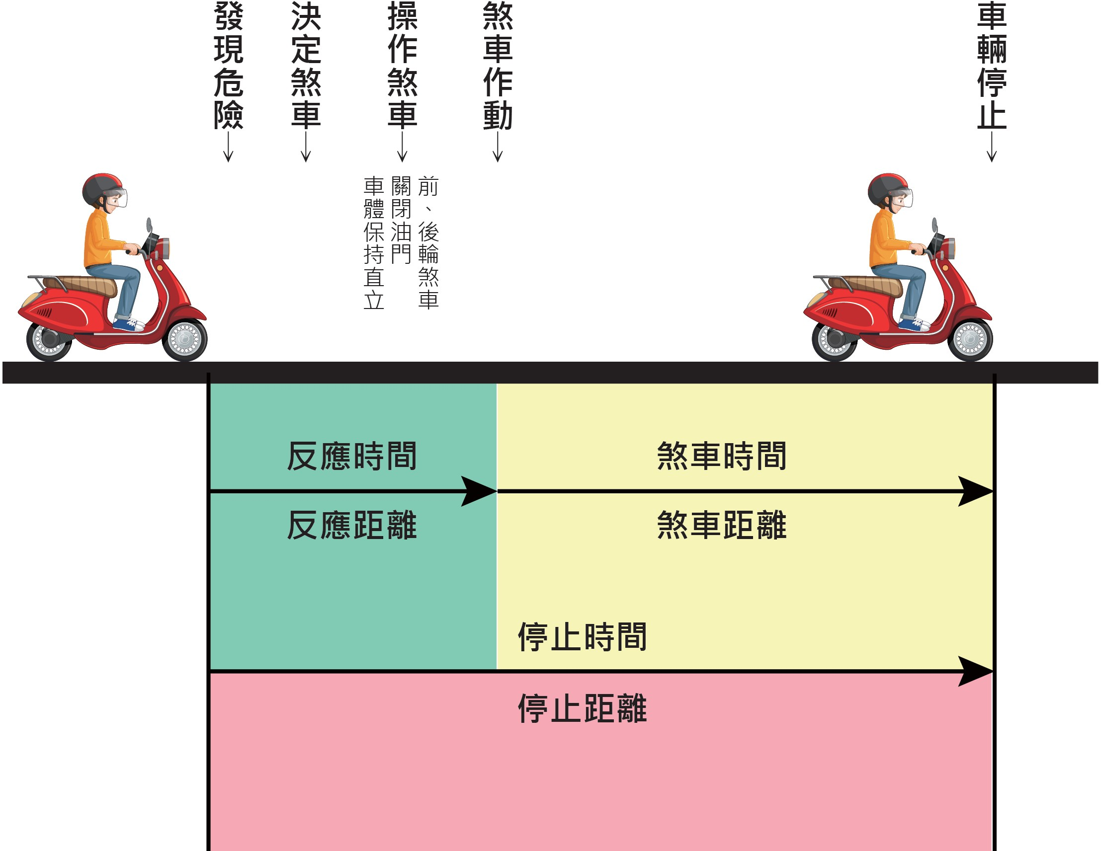
防禦駕駛
圖片示範：安全距離
74

Slide 15
防禦駕駛
4
目 的 避免因車輛及環境的視野死角而發生事故
視野死角
方 法 教導學員認識視野死角以避免事故
【建議時數 0.5 小時】
指導要領
指導內容
汽機車駕駛人的視野比較
汽車與機車因構造及操作特性上有差異，導致駕駛人的視野也有差異。 因為機車只有兩輪，行駛穩定性較差。駕駛人都為了避免為路面不平或 有障礙物而摔倒，因此坐姿往往都會較前傾，導致視線亦較低，而焦點 都擺在車前道路中央處，很容易忽略橫向的危險。
就駕駛人而言，眼睛本身機能上所看不到的範圍，以及因為車輛構造上 或其他道路上的障礙物擋住駕駛人視線的範圍，就是所謂的「視野死 角」。還有在照後鏡的輔助下，仍然看不到的範圍也是屬於「視野死 角」。
小型車：車身結構或環境阻擋視線的範圍，轉 ( 探 ) 頭可以減少部分 視野死角。
大型車：座位更高視野死角更大，車輛後方完全無法看見，僅能仰 賴照後鏡或其他視野輔助設備。
道路行駛時：其他車道有車輛停止或路口有障礙物，也有可能造成 視野死角，像是路口準備左轉停止的車輛，或是路邊 的圍籬、圍牆。
說明：視野死角介紹
75

Slide 16
指導要領
指導內容
防禦駕駛
觀念：上路應有的觀念
應確認視野死角範圍內無人車才能動作，避免進入其他車輛死角中。
注意事項：給予學員建議並 提問
避免與車輛併駛，除停等時盡量維持在其他車輛的前方或後方並保持安全距離，若於大型車前方停等時，請務必確認大型車駕駛人是否看得到你。
場地：駕訓班模擬道路
76

Slide 17
防禦駕駛
圖片示範：大型車視野死角
視野死角
77

Slide 18
5
目 的 避免因錯覺發生事故
防禦駕駛
錯覺
方 法 教導學員認識錯覺
【建議時數 0.5 小時】
指導要領
指導內容
說明：錯覺介紹
錯覺：因速度或車輛大小不同導致判斷的落差。
( 一 ) 視野角度：受到速度影響，隨著速度增加，視野變得更狹窄，靜止時為180~200 度，40km/h 時為100 度，100km/h 時為40 度。
( 二) 錯覺：速度的判斷仰賴物體的大小改變，越小的物體越不容易判斷。
大型車與小型車：接近時會明顯變大，判斷速度較容易，對視覺 有壓迫感容易被注意到。
機車：體積較小，接近時大小改變較不明顯，判斷速度較困難。
視線看遠才能完整蒐集路況，多看幾次確實判斷來車速度。
觀念：上路應有的觀念
注意事項：提醒學員判斷程
轉彎前應確實判斷對向來車速度及距離，沒有把握或有猶豫就不要轉彎。
直行時不要認為轉彎車一定會讓你，轉彎車有可能搶先轉彎。
場地：駕訓班模擬道路
78

Slide 19
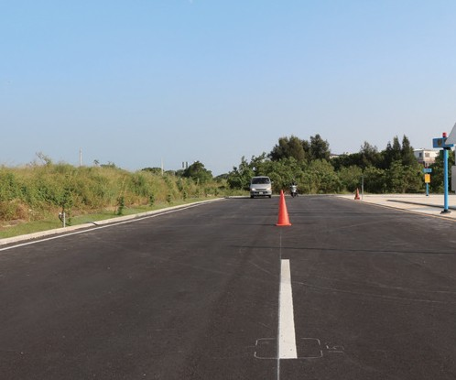
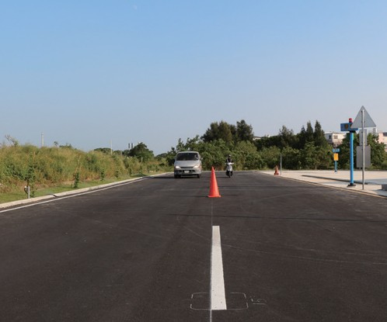
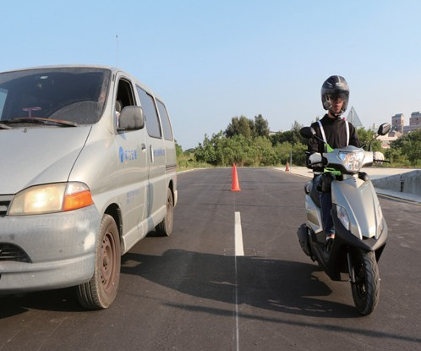
圖片示範：錯覺
防禦駕駛
1-1. 經由物體的大小改變判斷速度
1-2. 機車相對小需要更注意
1-3. 汽車相對大較容易判斷
100km/h，40 度
40km/h， 100 度
2-1. 速度與視野角度
2-2. 速度越快能看清楚的區域越小
0km/h，200 度
79

Slide 20
6
目 的
瞭解什麼是內輪差
如何計算內輪差說明
教導學員如何避免內輪差帶來的風險
防禦駕駛
內輪差
方 法
【建議時數 0.5 小時】
指導要領
指導內容
說明：什麼是內輪差
內輪差是車輛在轉彎時前後內側輪胎行進軌跡的差異，轉彎角度越大越 明顯。
( 一 ) 內輪差：約為前後輪軸距的 1/3，機車、小型車、大型車都會有內輪差。( 軸距為前輪中心點到後輪中心點的距離 )
( 二 ) 內輪差常見的狀況：一般道路與考場。
大型車在道路迴轉或路口左右轉時，為了避免後輪壓中央分隔島或路緣，通常會將車頭 ( 前輪 ) 往前或往轉彎的反方向靠，增加內側空間，再迴轉或左右轉。
機車：小型車或機車在考場轉彎時，前輪太靠近壓管時，可能 造成後輪壓到壓管。
行進時避免進入鄰近車輛之視野死角區域，如遇其他車輛轉彎時，應放 慢車速，特別注意大型車轉彎時內輪差較大，請遠離大型車。
除了內輪差外，大型車右轉彎時右後輪幾乎是在原地旋轉，由於後輪到 車尾仍有一定長度，此時左側車尾會有外擺的跡象，在車尾左側也是相 當危險的，請保持在車輛後方並保持安全距離。
觀念：如何避免內輪差帶來
的風險
注意事項：大型車的外輪差
場地：駕訓班模擬道路
80

Slide 21
防禦駕駛
圖片示範：內輪差
內輪差
81

Slide 22
五 延伸教學
延伸教學
本教案係標準場地設置，若駕訓班場地或設備未能符合，得以其他同等教學效果之道具 ( 如機
車替換為腳踏車、小型車障礙替換為機車、角錐及利用普重機駕訓場地於原變換車道旁設置相關情境 ) 等方式代替教學。
教學課綱 （單元） | 教學科目（指引） | 教學課綱 （單元） | 教學科目（指引）
第一單元 | 如何正確路邊起步 | 第六單元 | 路口禮讓行人
第二單元 | 如何正確左轉彎 | 第七單元 | 應注意前方「汽車突然開啟車門」
第三單元 | 如何正確右轉彎 | 第八單元 | 路口或對向車道視線受阻轉彎 ( 向 ) 【參第二單元】
第四單元 | 如何正確變換車道 | 第九單元 | 保持安全車距及間隔並注意大型車內輪差
第五單元 | 無號誌路口停讓 | 第十單元 | 煞車要領
82

Slide 23
第一單元∶如何正確路邊起步
延伸教學
情境說明 | 機車停放路邊需起步時，應注意事項： 路邊起步前，應顯示方向燈。 察看照後鏡。 回頭察看車輛側後面，注意可能的視野死角。 禮讓行進中的車輛、行人優先通行。
教學重點 | 瞭解機車路邊起步規定。 機車路邊起步可能會發生的車禍型態。 機車停放路邊需起步時應注意事項。
教學目標 | 能瞭解路邊起步前，應顯示方向燈。 能回頭察看車輛側後方，注意是否有來車，並注意可能的視野死角。 養成察看照後鏡及擺頭確認察看之習慣。 應讓行進中的車輛、行人優先通行，並確定有足夠安全車距，再駛入車道。
教學設備及場地規範 | 車道旁 *1。 機車騎士 *1 及汽車駕駛 *1。 小型車 *1 及普通重型機車 *1。
83

Slide 24
延伸教學
教學活動 | 熟悉並確定教學單元內容及目標。 準備教學設備。 講解路邊起步法規規定。 由其餘教練扮演機車騎士及汽車駕駛，實際演練正確及錯誤之情形。 由教練指導學員做出正確之駕駛行為。
教學指引 | 機車如何正確路邊起步，指引如下： 學員欲將機車牽出時，並注意後方車輛動向，確認無來車時，將機車置於路邊。 將機車牽出於路邊，再確認後方有無來車。 起駛前應顯示左方向燈，注意前後左右有無障礙或車輛行人，並應讓行進中之車輛行人優先通行。 察看照後鏡及擺頭確認左後方安全後，才可起步行駛。
84

Slide 25
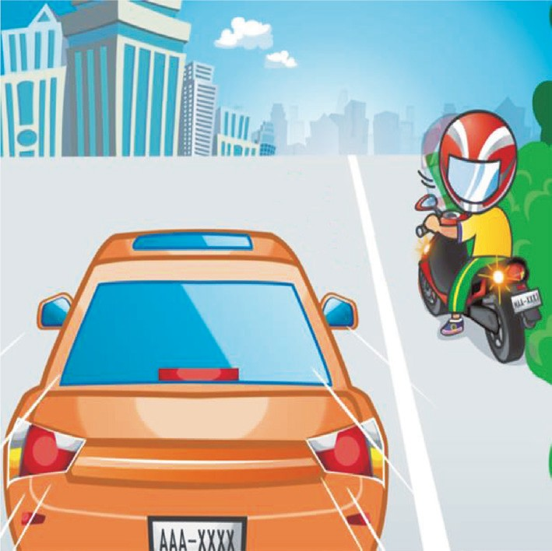
延伸教學
圖片示範：如何正確路邊起步
( 一) 機車如何正確路邊起步
教學動作 : 參考直接左轉教練教學方式。
學員欲將機車牽出時，並注意後方車輛動向，確認無來車時，將機車置於路邊。
將機車牽出於路邊，再確認後方有無來車。
機車顯示左方向燈，注意前後左右有無障礙或車輛行人，並應讓行進中之車輛行 人優先通行。
察看照後鏡及擺頭確認左後方安全後，才可起步行駛。
85

Slide 26
第二單元∶如何正確左轉彎
延伸教學
情境說明 | 內側車道設有禁行機車標誌或標線、兩段式左轉標誌及三快車道以上單行道道路，機車 行駛至交岔路口，欲左轉彎時應先靠右行駛後，騎進待轉區，兩段式進行左轉。 允許直接左轉路口，應先顯示方向燈換入內側車道或左轉車道，距交岔路口三十公尺前 顯示方向燈，行至交岔路口中心處等待左轉，並不得占用來車道搶先左轉。
教學重點 | 瞭解機車左轉彎規定。 機車直接左轉及兩段式左轉可能會發生的車禍型態。 進入機車待轉區應注意事項。 允許直接左轉路口時應注意事項。
教學目標 | 能夠判斷須兩段式左轉或直接左轉。 進入機車待轉區前應擺頭察看、注意左右方來車。 允許直接左轉路口，應距路口三十公尺前顯示方向燈，變換車道至路口中心處，並不得占用來車道搶先左轉。 養成察看照後鏡及擺頭確認察看之習慣。 轉彎車應讓對向直行車優先通行。
教學設備及場地規範 | 交岔路口 *1。 機車騎士 *2 及汽車駕駛 *2。 小型車 *2 及普通重型機車 *2。
86

Slide 27
延伸教學
教學活動 | 熟悉並確定教學單元內容及目標。 準備教學設備。 講解機車左轉彎法規規定。 由其餘教練扮演機車騎士及汽車駕駛，實際演練正確及錯誤之情形。 由教練指導學員做出正確之駕駛行為。
教學指引 | 一、直接左轉指引如下： 勿從外側車道直接左轉。 應距交岔路口三十公尺前顯示左方向燈。 減速準備換入內側車道或左轉車道 ( 需察看照後鏡及左右擺頭察看 )。 當發現內側車道有車輛靠近時，應先禮讓直行車。 待直行車通過後再換入內側車道並駛至交岔路口中心處，並不得占用來車道搶先左轉。 行經路口要轉彎時要擺頭察看注意是否有來車，有來車時應禮讓直行車先行。 無來車時才進行左轉彎。 左轉後如為二車道道路，應進入內側車道再變換至外側車道。 二、兩段式左轉指引如下： 內側車道設有禁行機車標誌或標線者，應依兩段方式進行左轉，不得由內側或其他車道左轉。 學員行駛於最外側車道或慢車道時，需先察看照後鏡及左右擺頭察看，若發現右後方有 來車時，應禮讓直行車先行，並注意安全距離與間隔。 進入路口前，要擺頭察看左右方來車並注意是否有行人行進。 若有行人行進則禮讓，若無則通過右側橫向路口中心，準備左彎進入待轉區停車等待。 橫向道路綠燈亮起時，注意前後左右有無障礙或車輛行人，才可開始通行。
87

Slide 28
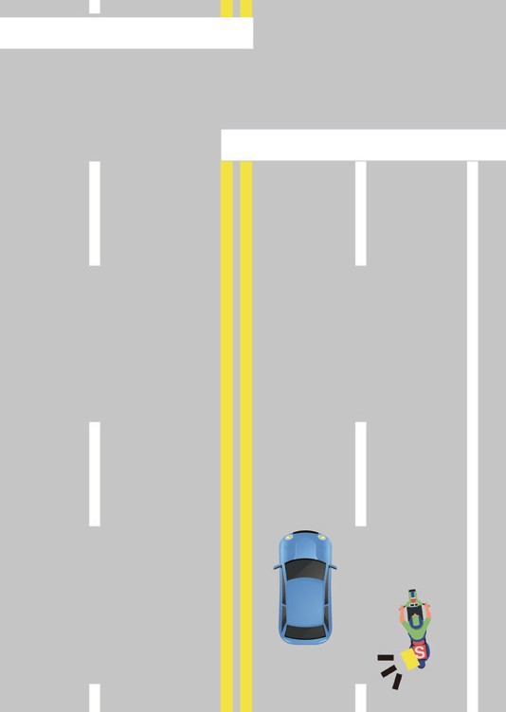
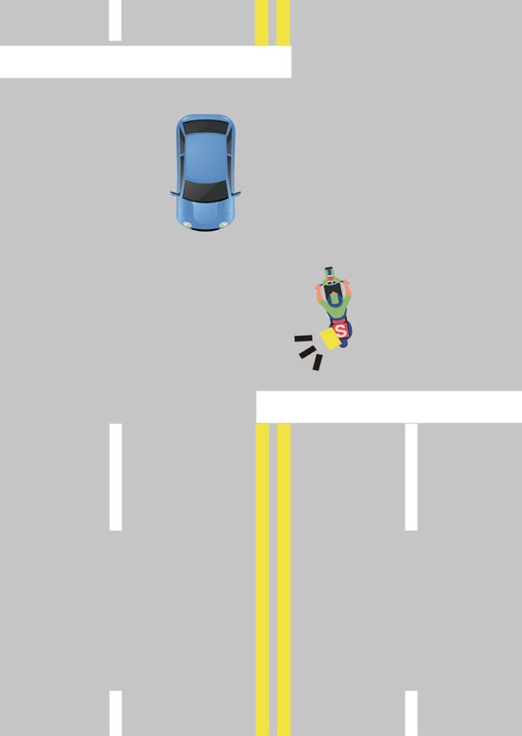
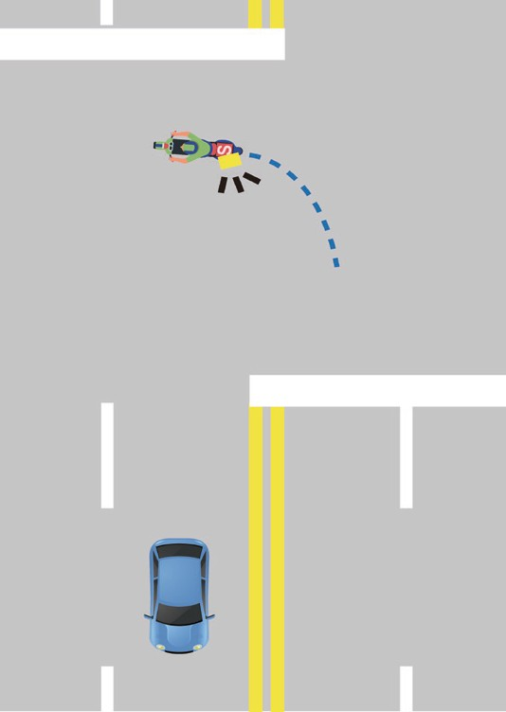
圖片示範：( 一 ) 機車行經多線道路口左轉
延伸教學
教學動作 : 參考直接左轉教練教學方式。
應距交岔路口三十公尺前打左方向燈。
減速準備變換至內側車道 ( 需察看後視鏡及左右擺頭察看 )。
當發現內側車道有車輛靠近，應先禮讓直行車 ( 此時第 1輛直行小型車通過 )。
待直行車通過後再變換至內側 車道並駛至交岔路口中心。
行經路口要轉彎時要擺頭察看 注意是否有來車，有來車時應 禮讓直行車。
6. 確認對向及左右無來車後，左轉通過路口。
88

Slide 29
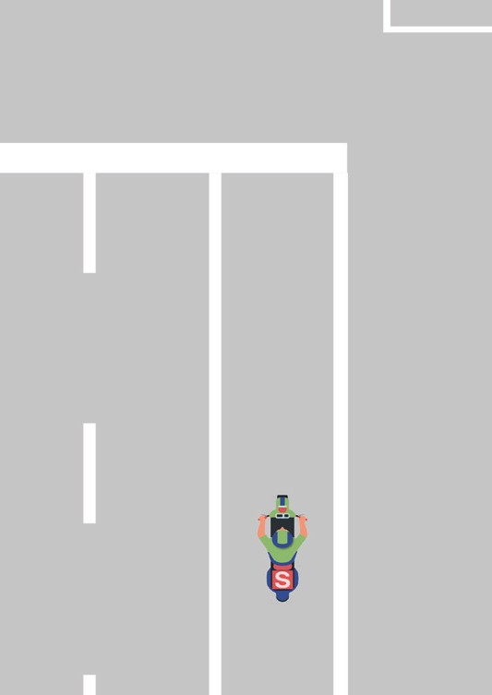
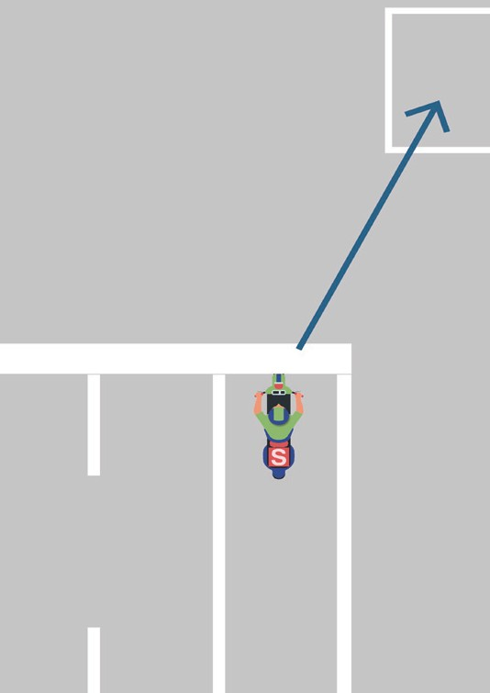
圖片示範：( 二 ) 機車兩段式左轉
延伸教學
教學動作 : 兩段式左轉教練教學方式。
1. 行駛於最外側車道或慢車道時，需先察看照後鏡及左右擺頭察看。
若發現右後方有來車時應禮讓直行車先行，並注意安全距離與間隔。
進入路口前，要擺頭察看左右方來車並注意是否有行人行進。
若有行人行進則禮讓，若無則通過右側橫向路口中心，準備左彎進入待轉區停車等待。
4. 橫向道路綠燈亮起時，注意前後左右有無障礙或車輛行人，才可開始通行。
89

Slide 30
第三單元∶如何正確右轉彎
延伸教學
情境說明 | 機車行駛至交岔路口，欲右轉彎時，應在距離交岔路口三十公尺前顯示右方向燈或手 勢，依照變換車道的操作要領，換入最外側車道或慢車道，駛至路口停止線前，接著 再慢慢右轉，進入欲轉入方向的外側車道。 但由慢車道右轉彎時應於距交岔路口三十至六十公尺處，換入慢車道。
教學重點 | 瞭解機車右轉彎規定。 機車右轉彎可能會發生的車禍型態。 右轉彎應注意事項。
教學目標 | 右轉彎應多注意視野死角。 右轉彎前應擺頭察看、注意左右方來車。 右轉彎時，應距路口三十公尺前顯示方向燈或手勢，換入最外側車道或右轉車道，駛至 路口後再行右轉。但由慢車道右轉彎時應於距交岔路口三十至六十公尺處，換入慢車道 。 養成察看照後鏡及擺頭確認察看之習慣。
教學設備及場地規範 | 交岔路口 *1。 機車騎士 *2 及汽車駕駛 *2。 小型車 *2 及普通重型機車 *2。
90

